Slide 1

Předmětová ochrana v expozicích muzejí a galerií
Muzejní prezentace sbírek: přístupy, strategie, trendy
Národní muzeum, Praha, 16. dubna 2015
Martin Mrázek

Slide 2
Proč to děláme!
Muzeum díkybezpečnostní systému
Uchovává kulturní dědictví pro budoucí generace
Organizuje kvalitní výstavní projekty
Zpřístupňuje vlastní sbírku
Podílí se na rozvoji v oblasti výzkumu a vývoje v oblasti zabezpečovací techniky
Zajišťuje komfortní zážitek a bezpečnost svým návštěvníkům
Zajišťuje bezpečnost svých zaměstnanců
Přispívá k pozitivnímu vnímání ČR doma i v zahraničí

Slide 3
1. Analýza rizik
Analýza rizik zahrnuje základní postupy při uplatnění metod analýzy na konkrétním modelovém příkladu v praxi. Využívá přitom i projektů výzkumu a vývoje příspěvkových organizací ministerstva kultury.
2. Optimalizace výběru bezpečnostních technologií
Výběr technických prvků a technologických postupů pro budování bezpečnostního systému.
3. Způsoby zabezpečení prostor dle typologie sbírkových předmětů
Různé typy sbírkových předmětů vyžadují různé přístupy vzhledem k ohrožení pro různé druhy materiálů, rozměrů a druhů sbírkových předmětů v expozicích a depozitářích.
4. Předmětová ochrana
Předmětová ochrana je nejdůležitější součástí ochrany expozic. Důležitý je výběr vhodných prvků ochrany pro jednotlivé typy sbírkových předmětů, prostředky jednoznačné identifikace sbírkových předmětů, sledování pohybu sbírkových předmětů a kontrola prostředí jejich dlouhodobého uložení.

Slide 4
Analýza rizik
Pro muzea platí obecně platné předpisy z oblasti požární ochrany, bezpečnosti a ochrany zdraví při práci, ochrany osobních dat atd. Základním posláním je ochrana a uchování kulturního dědictví, tedy muzejních sbírek, příp. historických budov a jejich interiérů, kde jsou sbírky vystavovány nebo dlouhodobě uchovávány.
bezpečnostní management je souhrn všech řídicích nástrojů, opatření a procedur ovlivňujících úroveň bezpečnosti kulturní instituce
bezpečnostní systém muzea je souhrnem všech technických prostředků a organizačních opatření, jejichž cílem je zajistit bezpečnost muzea nebo galerie na požadované úrovni podle všech stanovených pravidel bezpečnostního managementu
bezpečnost muzea je okamžitá hodnota schopnosti muzea k plnění jedné z jeho základních funkcí, tj. ochrany zaměstnanců, návštěvníků, sbírek muzejní povahy, ostatního movitého i nemovitého majetku a své dobré pověsti

Slide 5
Nejdůležitější součástí budování bezpečnostního systému muzea je definování bezpečnostní politiky muzea. Ta určuje, co, proč a jak proti jakým hrozbám je třeba v muzeu chránit. Hrozby musíme nejprve poznat, tedy identifikovat je. Dále je musíme analyzovat – to znamená zjistit nejen jejich dopady, ale také pravděpodobnost jejich vzniku a rezistenci stávajícího bezpečnostního systému budovy proti nim, tedy analýzu rizik . Analýza rizik nám souvztažně kvantifikuje pravděpodobnost výskytu těchto hrozeb a stupeň jejich nebezpečnosti, tedy jak moc ohrožují plnění základních funkcí muzea. Analýza rizik je proces, při kterém identifikujeme míru a četnost každého ohrožení organizace (jejich zaměstnanců, návštěvníků, sbírek muzejní povahy, ostatního movitého i nemovitého majetku i pověsti organizace). Při hodnocení analýzy rizik je třeba vzít v úvahu také existující nástroje, které omezují dopad a výskyt hrozby, jimiž muzeum disponuje (např. pro případ požáru použitý stavební materiál, existenci funkční elektrické zabezpečovací signalizace, trvalé připojení na pult centralizované ochrany Hasičského záchranného sboru nebo jiných intervenčních jednotek atd.

Slide 6
Výše rizika pro každé ohrožení organizace lze pak vyjádřit v pěti stupních:
  zanedbatelná
  přijatelná
  přijatelná s výhradami
  téměř nepřijatelná
  nepřijatelná
Pro provedení analýzy rizik je možno použít kombinovanou empirickou metodu odhadu pravděpodobnosti výskytu, závažnosti dopadu a stávajících nebo navrhovaných nástrojů eliminace (např. instalace vnitřních mříží, instalace elektrické zabezpečovací signalizace apod.).
Analýza rizik se takto provádí nejen pro jednotlivé budovy, ale i pro jednotlivé vnitřní prostory, resp. místnosti.

Slide 7
Zabezpečení různých typů muzejních prostor
Bezpečnostní systém muzea zahrnuje celou řadu technologicky i organizačně propojených celků . Při návrhu zabezpečení jednotlivých prostor muzea je třeba vycházet z analýzy rizik a definovat výši rizik nejen pro celé objekty, ale i pro jednotlivé vnitřní prostory.
U elektrické zabezpečovací signalizace tomu tak není, povinnost chránit sbírky muzejní povahy vyplývá obecně ze Zákona č. 122/2000 Sb., o ochraně sbírek muzejní povahy a způsoby střežení jednotlivých budov, prostor nebo předmětů nejsou přesně specifikovány. Instalace a využívání dalších prostředků ochrany proti krádežím a ostatním nezákonným aktivitám záleží na přístupu vedení muzea. Podrobněji se prostředky ochrany muzeí proti krádežím zabývá Metodický pokyn k ochraně sbírkových předmětů před krádežemi, vloupáním a požárem, ministerstvo kultury, č. j. 10012/2010.

Slide 8
Mechanické zabezpečení expozice
Mechanické zabezpečení představuje nejjednodušší část ochrany proti vloupání. Dveře se opatří zámkem a okna mříží. Proti krádeži prosté je exponát chráněn vitrínou. Takové řešení je pro sbírky muzejní povahy nedostatečné, protože při nepřítomnosti stálého dozoru může pachatel bez problémů sbírkový předmět odcizit.
Mechanické zabezpečení v kombinaci s ostrahou
Jde o předchozí řešení, doplněné o dozorčí službou, která neustále prostor a chování návštěvníků v něm sleduje. Aby byla ochrana předmětu plnohodnotná, musela by ostraha být přítomna 24 hod. a být schopna takového zásahu, aby krádeži zabránila.
Mechanické zabezpečení v kombinaci s ostrahou, vybavenou spojením s místem trvalé obsluhy
Toto řešení je poměrně časté v době, kdy je muzeum otevřeno pro návštěvníky. Přítomnost dozorce vybaveného spojením s centrálním velínem nebo přímo se zásahovou jednotkou (smluvní agenturní nebo policejní) poskytuje dostatečnou ochranu, ale jen v případě, pokud se dozorce neustále nachází v expozici, kde může bez problémů sledovat vše, co se kolem děje.

Slide 9
Mechanické zabezpečení v kombinaci s ostrahou, prostorovou a plášťovou ochranou a spojením s místem trvalé obsluhy
Obvyklý způsob zabezpečení muzeí. Dozorce zajišťuje střežení během otevíracích hodin, kdy je prostorová a plášťová ochrana, případně část plášťové ochrany (např. magnet na vstupních dveřích vypnut, čidla otevření a rozbití oken mohou zůstat zapnuta) vypnuta , za stejných podmínek jako v předchozím případě.
Mechanické zabezpečení v kombinaci s ostrahou, prostorovou, plášťovou a předmětovou ochranou a spojením s místem trvalé obsluhy
Účinný způsob střežení expozičních prostor, který obsahuje veškeré prvky elektrické zabezpečovací signalizace nutné pro střežení v denních i nočních hodinách. Předmětová ochrana zabezpečuje okamžitou informaci o manipulaci s exponátem, příp. i průnik do vitríny, ve které je umístěn. Přesto je zde v době otevření muzea veřejnosti nutná přítomnost dozorce.

Slide 10
Mechanické zabezpečení v kombinaci s ostrahou, prostorovou, plášťovou a předmětovou ochranou doplněné instalacemi kamer uzavřeného televizního okruhu a spojením s místem trvalé obsluhy
Optimální způsob elektronického střežení. Jde o předchozí variantu střežení obohacenou o instalaci kamery Kamera umístěná v expozici má přitom několik funkcí
preventivní: viditelná kamera působí přirozeně jako psychologický nástroj, a koriguje chování
střežící: v případě nevhodného chování nebo činnosti ohrožující exponáty lze okamžitě zasáhnout
získání důkazního materiálu: jednání konkrétní osoby, která se dopustila porušení pravidel návštěvního řádu. Důležité je přitom určení doby archivace záznamu pro takové případy.

Slide 11
Pravidlo kritické cesty
Při koncipování bezpečnostního systému je třeba mít neustále na paměti tzv. pravidlo kritické cesty. Čas, který potřebuje pachatel trestné činnosti jakéhokoliv druhu vedoucí ke krádeži, zničení nebo poškození předmětu, musí být delší nebo přinejmenším shodný s časem od okamžiku detekce takové činnosti, přenos informace o této činnosti do místa trvalé obsluhy (centrálního operačního střediska), jeho vyhodnocení a zásahu určené jednotky.
V praxi to většinou znamená, že v případě pokusu napadení předmětu musí být nejprve detekován pokus pachatele vstoupit do zóny, kam nemá oprávněný přístup, s tím že v přístupu k předmětu mu pak musí být zabráněno mechanickou překážkou, jíž překonat dá dost času zásahové jednotce k eliminaci pachatelova záměru.
DETEKOVÁNÍ NAPADENÍ VERSUS ČAS K ELIMINACI PACHATELE

Slide 12
Optimalizace výběru bezpečnostních technologií
Technické a technologické prvky ovlivňují kvalitu celého bezpečnostního systému muzea. Obecně v objektech, kde jsou dlouhodobě uloženy sbírkové předměty nebo movité kulturní památky, musí být používány prvky zařazené do kategorie pro použití v objektech s vyššími riziky .
Použité technologie
Při volbě EZS je pro volbu vhodných čidel potřebné znát jejich základní charakteristiky a způsoby použití. Čidla se dělí dle použití na – čidla plášťové, prostorové a předmětové ochrany a dle způsobu jejich provozu – pasivní a aktivní. Pasivní čidla pracují pouze jako přijímače, jsou aktivována z klidového stavu vnějším podnětem. Aktivní detektory pracují na principu přijímač – vysílač, tzn. že jsou v provozu neustále a sledují situaci ve střeženém prostoru.
Infračervená závora pracuje na principu aktivní detekce, sestává z vysílače a přijímače. Detekce narušení prostoru vzniká změnou intenzity infračerveného záření mezi nimi. Mikrovlnné bariéry pracují obdobně, detekce vzniká změnou elektromagnetického pole (jejíž výši lze nastavit) mezi vysílačem a přijímačem. Všechny tyto jmenované systémy mají omezenější využití, a proto jsou v současné době často suplovány moderními systémy CCTV s detekcí pohybu.

Slide 13
Způsoby zabezpečení prostor dle typologie sbírkových předmětů
Různé typy sbírkových předmětů vyžadují různá zacházení. Stejně je tomu i u způsobu jejich zabezpečení proti různým druhům ohrožení. Součástí bezpečnostních hledisek pro sbírky musí být sladění tzv. preventivní konzervace, tj. optimálních klimatických podmínek (teplota, relativní vlhkost, rosný bod), světelných podmínek (zamezení přístupu UV záření, nastavení hladiny osvětlení podle materiálů) a mechanické ochrany sbírkových předmětů tak, aby se předešlo jakémukoliv poškození sbírkového předmětu provozem expozice/výstavy. Obecná pravidla, která shrnula výsledky projektu mezinárodní organizace ICCROM (International Centre for the Study of the Preservation and the Restoration of Cultural Property) „Teamwork for preventive conservation“ obsahuje publikace Národního muzea v Praze „Preventivní ochrana sbírkových předmětů“, NM Praha 2001, kterou distribuovalo Metodické oddělení pro správu sbírek v roce 2003. Záchraně sbírek a postupům při řešení krizových situací v prvních 48 hodinách po vzniku situace ve stručných a názorných krocích se věnuje Kolečko první pomoci a záchranných prací, které v roce 2004 vydal Národní komitét Modrý štít ve spolupráci s Českým výborem ICOM a AMG. Muzeím umění a galeriím bylo toto Kolečko první pomoci v dostatečném množství distribuováno prostřednictvím RG ČR.

Slide 14
Hlediska zabezpečení sbírkových předmětů
Při rozhodování o zabezpečení sbírkových předmětů v expozici či výstavě musíme, na základě znalosti muzejních standardů, optimalizovat bezpečnost předmětů v širším kontextu, než je pouze ochrana před krádeží. Minimální hlediska, která bychom měli mít na zřeteli, jsou:
Hledisko materiálové
Každý materiál má svá technologická specifika, která by měl odpovědný kurátor nebo restaurátor znát, od těchto specifik se odvíjí způsob pasivní konzervace i možnosti předmětové ochrany .
Obrazy – textil a dřevo
Plastiky – materiálově různorodé, ale nejčastějšími materiály jsou bronz, kámen, dřevo (často s polychromií)
Kresby, grafika - díla na papíře různých technik, velmi citlivá na světlo (zvl. UV záření) a výkyvy vlhkosti
Textil, oděvy – kombinované organické materiály, useň
Kovy, zbraně a zbroj, technické solitéry – kombinace kovů, dřeva,usní apod.
Dřevo - nábytek
Sklo porcelán – plastiky, nádobí atd.

Slide 15
Hledisko rozměrové
Čím menší a snáze manipulovatelný je předmět, tím musí být pečlivější jeho připevnění či mobiliářová ochrana v rámci expozice.
Drobné sbírkové předměty
• miniatury, mince, malé obrázky, reliéfy a plastiky je třeba umístit do vitrín nebo alespoň oddělit sklem ,pokud tato opatření nelze učinit, musí být dobře připevněny a zajištěny.
Bezpečnostní upevnění malých předmětů
• malé dvojrozměrné předměty nebo malé reliéfy a plastiky musí být bezpečně připevněny
Nadměrné a těžké předměty
• nadměrné a těžké sbírkové předměty (lokomotiva, auto, plastiky), s nimiž je obtížná manipulace a mají vlastní předmětovou ochranu, musí mít statické zajištění a musí být dobře jištěny proti pádu, či pohybu.

Slide 16
Hledisko historické ceny a významu popřípadě zákonné normy sbírkového předmětu v rámci sbírky
Nejvýznamnější a nejcennější sbírkové předměty a dvojrozměrná díla by měla být umístěna ve vhodných vitrínách s klimatickou ochranou, trojrozměrné předměty nebo díla na papíře chráníme bezpečnostní vitrínou či různými typy poklopů (malá díla) nebo mechanickými zábranami (velké předměty), obé vhodně doplněné elektronickou ochranou.
Obrazy
Plastiky
Ostatní sbírkové předměty
Zbraně, historické nebo funkční

Slide 17
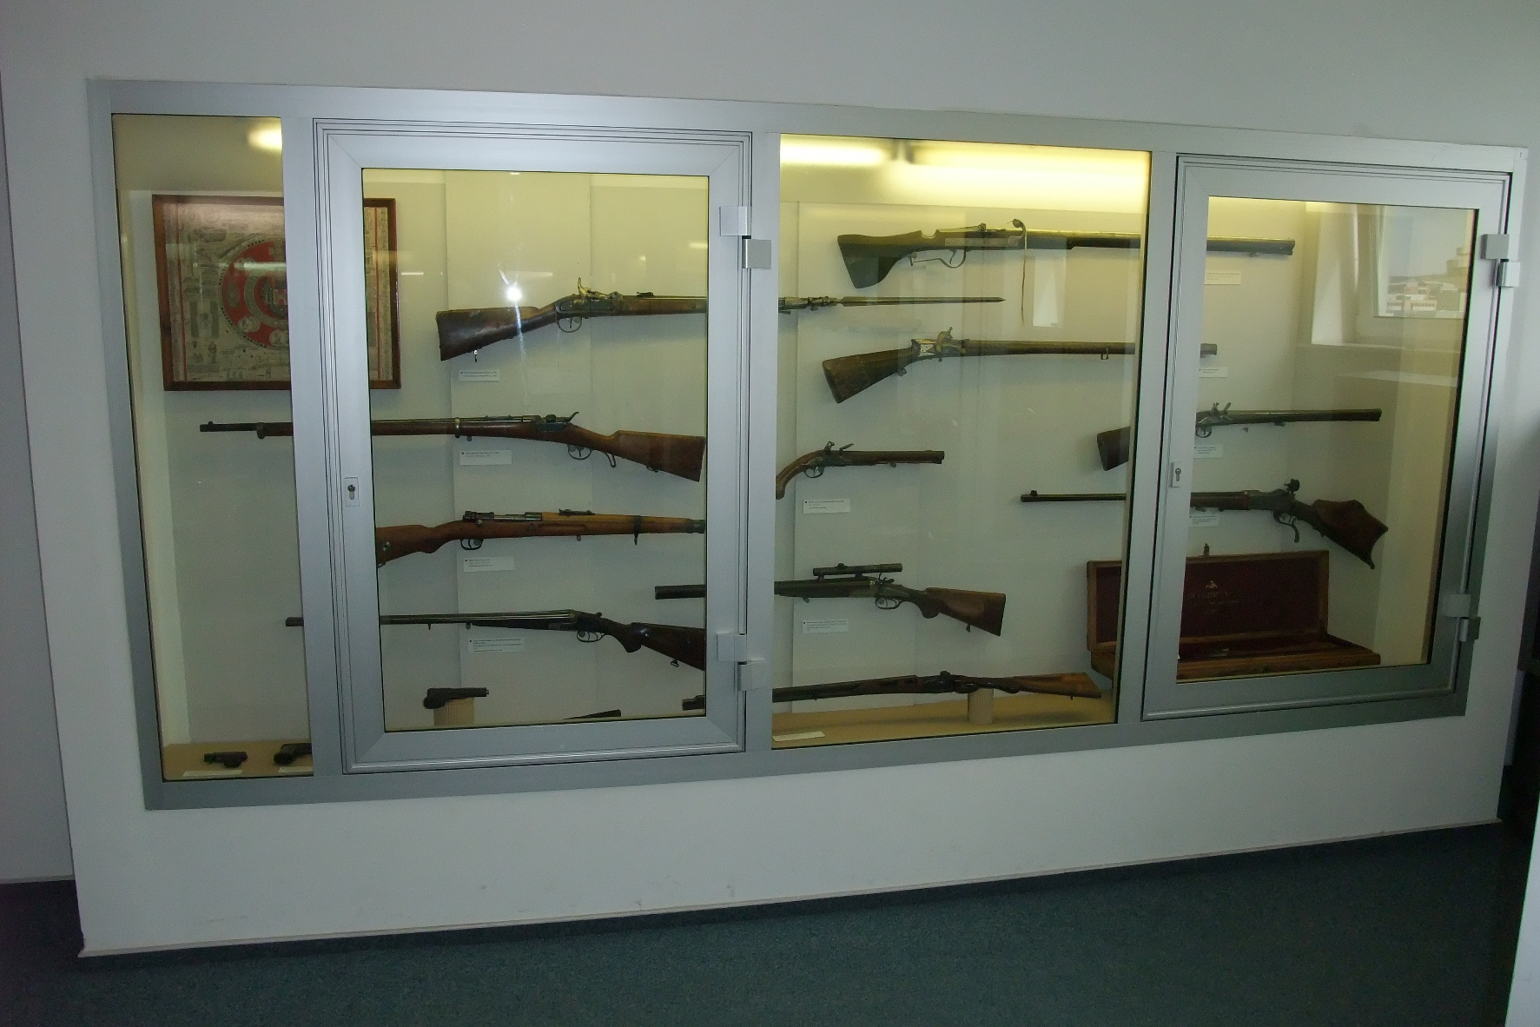
Bezpečnostní vitrína
na zbraně v expozici
TMB

Slide 18
Předmětová ochrana
Předmětová ochrana je nejdůležitější součástí ochrany předmětů v expozicích. Je zajišťována dozorčí službou v expozicích, pomocí mechanických zábran různého druhu (od zábradlí po neprůstřelná antireflexní skla, bezpečnostní vitríny) a v případě těch nejvýznamnějších exponátů i speciálními individuálními elektronickými detektory (čidly).

Slide 19
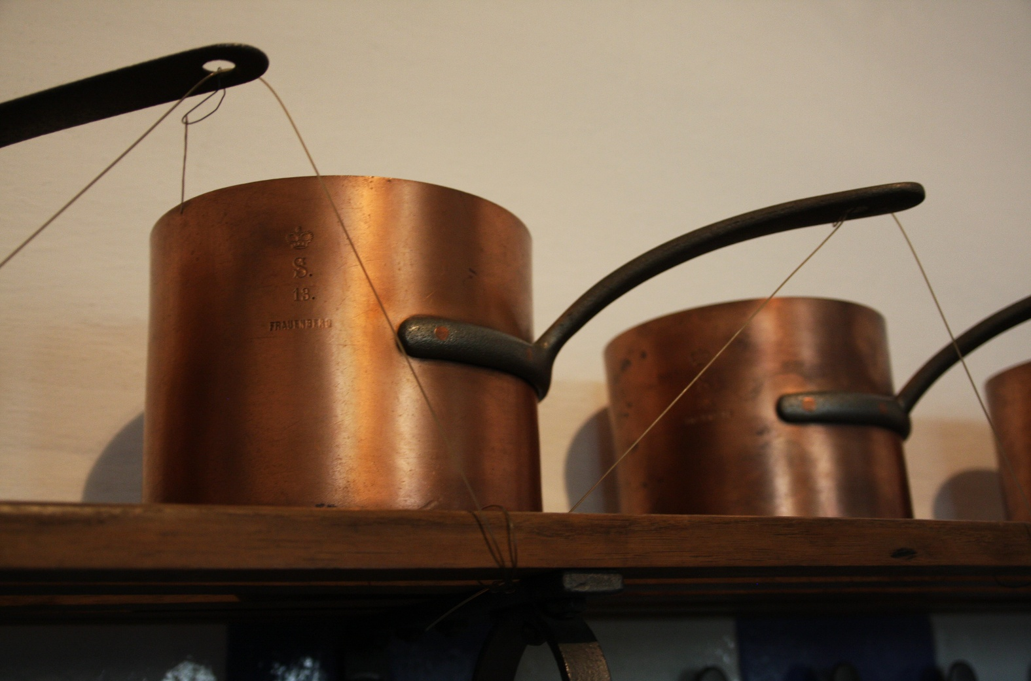
Mechanická fixace měděného nádobí

Slide 20
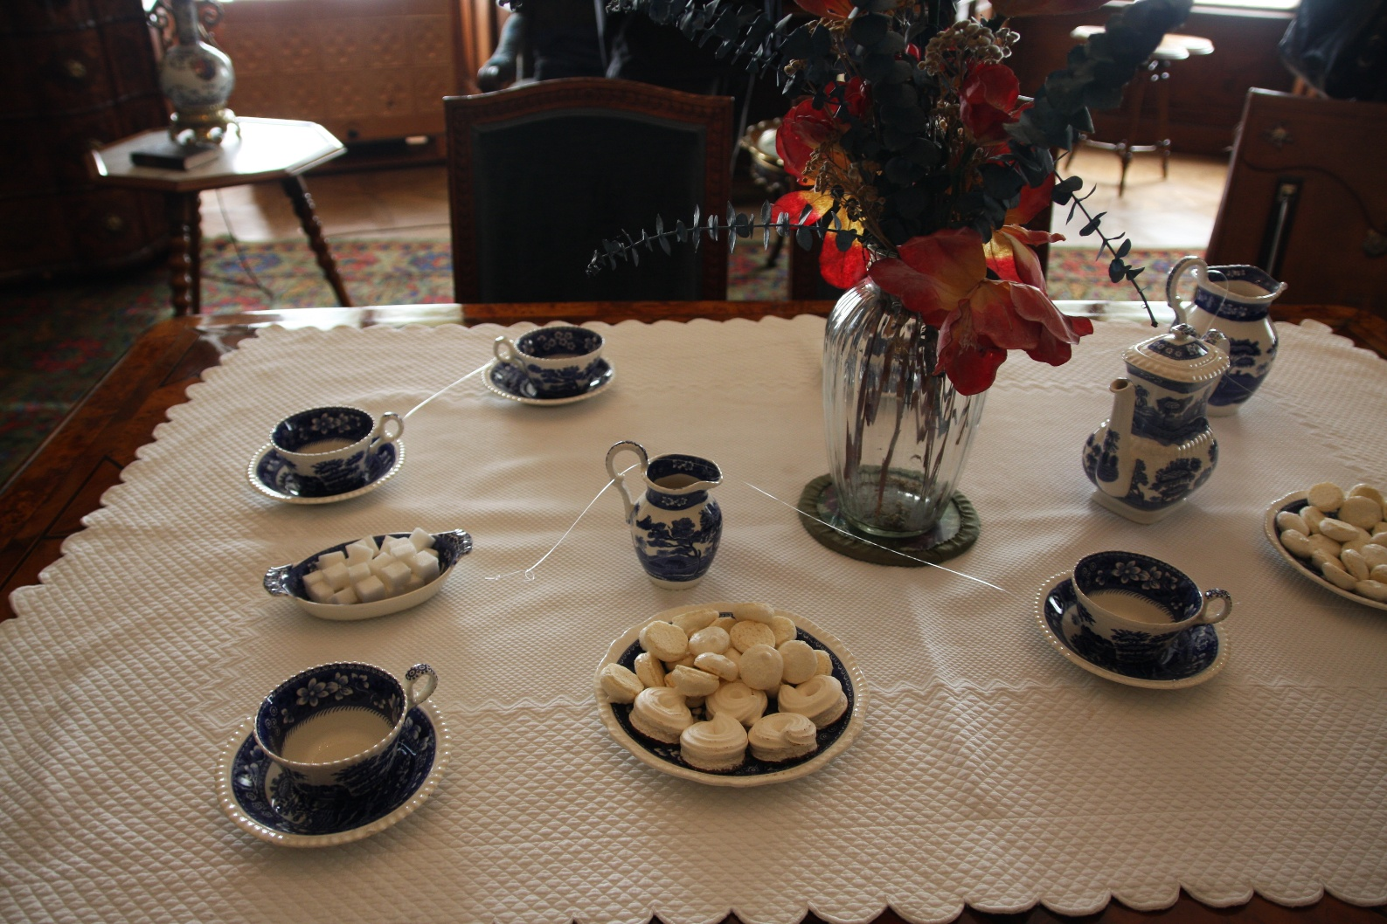
Mechanická fixace nádobí v zámecké expozici

Slide 21
Prvky předmětové ochrany
Čidlo LADON
Signalizační systém Ladon je určen pro hromadné střežení předmětů zavěšených ve výstavních síních, galeriích, depozitářích.

Slide 22
Prvky předmětové ochrany
Čidlo Michelangelo
Toto čidlo je určeno pro střežení předmětů umístěných v expozicích, galeriích, depozitářích.
Umisťuje se pod střežený předmět , který na něm spočívá svou váhou.

Slide 23
Prvky předmětové ochrany
Čidlo Raffael
Čidlo je určeno k individuálnímu střežení cenných obrazů ve výstavních sálech, expozicích zámků nebo tam, kde je k nim běžný přístup veřejnosti a není zajištěna stálá ostraha. Lze použít i pro různé druhy instalací cenných trojrozměrných sbírkových předmětů.

Slide 24
Prostředky jednoznačné identifikace sbírkových předmětů
Textová a obrazová dokumentace
Používané způsoby zabezpečení majetku mechanickými nebo elektronickými systémy jsou stále velice důležité a nezbytné, ale i přes jejich neustálý technický vývoj nelze nikdy vyloučit, že mohou být překonány. Vždy je třeba brát v úvahu i lidský faktor, který může jakékoliv ochranné systémy znehodnotit nebo zcela vyřadit. Proto musí muzea při formulování své bezpečnostní politiky a připravenosti na řešení mimořádných situací vzít v úvahu i případ, kdy odcizení nebo krádeži předmětu dojde.

Slide 25
Bezpečnostní značení sbírkových předmětů
Způsob identifikace a značení sbírkových předmětů v muzeích a galeriích vyplývá ze zákona č. 122/2000 Sb., o ochraně sbírek muzejní povahy a změně některých dalších zákonů (§ 9, odst.1, písm. d/) a vyhlášky MK ČR č. 275/2000 Sb. k tomuto zákonu (§ 2, odst.6). Základním identifikačním prvkem je inventární číslo, které je tvořeno písmenným znakem a pořadovým číslem z průběžných záznamů systematické sbírkové evidence ve sbírkových inventářích. Tímto inventárním číslem musí být sbírkový předmět označen tak, aby číslo nebylo snadno odstranitelné, ale zároveň aby jím nebyl znehodnocen vlastní předmět a omezeny možnosti jeho prezentace. V praxi bývá tímto značením zpravidla papírový štítek s údaji bezpečně přilepenými na rubu předmětu (bývá zde uvedeno i jméno instituce) nebo napsané netoxickou barvou na nepohledové straně trojrozměrného předmětu (v tomto případě zpravidla chybí jasná identifikace instituce, v rámci uložení v depozitáři bývá identifikace řešena papírovou odnímatelnou visačkou).

Slide 26
Bezpečnostní značení sbírkových předmětů
Předměty označené bezpečnostními identifikačními prvky a evidované v databázi lze rychle, jednoduše a spolehlivě identifikovat. Identifikace je možná jak podle vlastních (výrobních) identifikačních údajů, tak podle přidaných identifikačních prvků. Nezáleží na tom, je-li předmět zcizen nebo ztracen, vždy se výrazně zvyšuje šance na jeho navrácení. Aplikace identifikačních prvků na chráněné předměty je přitom jednoduchá a rychlá. Ochranné funkce tohoto systému značení jsou evidenční a identifikační, nezajišťují fyzickou ostrahu. Dobře značené a chráněné věci nejsou lehce prodejné a mohou být při nelegálním držení velice nebezpečné – stávají se tím prakticky bezcennými, a to již před jejich zcizením.

Slide 27
Mikrotečky
Mikrotečky jsou miniaturní částice polyesterového filmu o průměru kolem 0,5 – 0,3 mm a síle menší než 0,1 mm. Na mikrotečce je laserem zapsán identifikační kód, stejný pro jeden zásobník. Aplikace se provádí natíráním nebo stříkáním velice pevného a přilnavého lepidla nebo laku s rozptýlenými mikrotečkami. Nalezené mikrotečky se čtou kapesním mikroskopem.
Mikročipy
Mikročipy jsou miniaturní elektronické prvky, které mají nevratně naprogramován identifikační kód přímo ve výrobě. Počet možných kombinací se pohybuje ve stovkách miliard a výrobce garantuje, že neexistují dva mikročipy se stejným kódem. Vlastní čip je pasivní a je aktivován pouze v poli příslušného čtecího zařízení. Pro zvýšení čtecího dosahu a zajištění odolnosti proti vnějším vlivům je čip vybaven miniaturní anténkou a společně s ní je zapouzdřen – zhotoven transpondér neboli TAG.

Slide 28

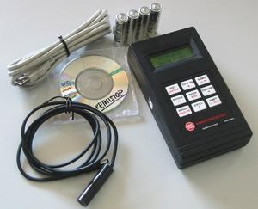
Čtecí zařízení mikročipů
Čtečka mikroteček

Slide 29
Utajované informace
Nařízení vlády č. 522/2005 Sb., kterým se stanoví seznam utajovaných informací , ve znění nařízení vlády č. 240/2008 Sb. v příloze 4 stanoví následující Seznam utajovaných informací v oblasti působnosti ministerstva kultury (ve stupni „Vyhrazeno“):
Projektová dokumentace elektrické zabezpečovací signalizace, uzavřeného televizního systému, tísňového systému nebo systému pro kontrolu vstupu sloužící ochraně objektu, v nichž jsou uchovávány kulturní statky, proti krádežím, loupežím a poškozování cizí věci.
Souhrnná informace o stavu realizace zabezpečení kulturních statků proti krádežím, loupežím a poškozování cizí věci.
V praxi to znamená povinnost zabezpečit mechanickými prostředky spadajícími nejméně do kategorie „Vyhrazené“ provozovatelem muzea určené prostory, kde se nachází projektová dokumentace.
Informace o zabezpečovacím systému je tedy dobré omezit na sdělení, že ten či onen objekt je dobře zabezpečen proti vloupání, krádeži, požáru apod.

Slide 30
Postupy v případě zmizení předmětu
Pro úspěšnost navrácení předmětu v případě krádeží nebo jejich zmizení je kritická doba okamžitě po zaznamenání takové události. Pracovníci muzea musí být připraveni okamžitě reagovat, protože v případě krádeže nejde jen o ztrátu části sbírky, a tím i k jejímu znehodnocení , ale i o čest a dobré jméno jak celé instituce, tak i jejich vlastní. V případě fatálního selhání lidského faktoru může být nejen postižené muzeum, ale i ostatní muzea v zemi terčem posměchu se všemi vedlejšími efekty – ztráty zájmu sponzorů, zřizovatele, snížení finanční podpory apod.
Opatření, která by při takovéto mimořádné události měla následovat, lze rozdělit do tří hlavních skupin – opatření okamžitá, následná a dlouhodobá.

Slide 31
Okamžitá opatření při mimořádné události
uzavření prostor, kde se krádež stala
okamžité pozorné monitorování všech návštěvníků a pracovníků, kteří opouštějí budovu
nahlášení krádeže nebo zmizení Policii ČR
zabezpečení veškerých prostředků dokumentujících průběh nebo okolnosti události proti neoprávněné manipulaci (nahrávky z bezpečnostních kamer, data z ústředna EZS…)
nahlášení krádeže řediteli muzea
Následná opatření
nejlépe téhož dne, kdy se krádež udála:
vyhledání a předání veškeré relevantní dokumentace Policii ČR, zejména fotografie předmětu pokud možno v elektronické formě formuláře SEUD

Slide 32
Dlouhodobá opatření
kontrola, zda Police ČR vyhlásila celostátní, příp. i mezinárodní pátrání INTERPOLu
nahlášení pojistné události příslušné pojišťovně (v případě, že se na předmět vztahuje pojistná smlouva)
spolupráce se soukromými společnostmi zabývajícími se vyhledáváním ztracených kulturních statků (např. Art Loss Register)
spolupráce s příslušnými mezinárodními oborovými organizacemi za účelem zveřejnění informací o zmizelém sbírkovém předmětu (AMG ČR, RG ČR, ICOM, UNESCO,…)
průběžná kontrola aukčních katalogů, obchodů se starožitnostmi a veletrhů starožitností (ve spolupráci s MK ČR a Národním památkovým ústavem)
kontrola internetové aplikace SEUD a dostupných mezinárodních databází
průběžné informování vedení muzea a zřizovatele o přijatých opatřeních
za souhlasu vyšetřovatelů informování hromadných sdělovacích prostředků – vždy pouze jednou, k tomuto účelu určenou osobou

Slide 33
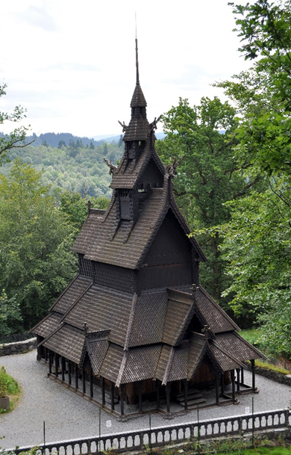
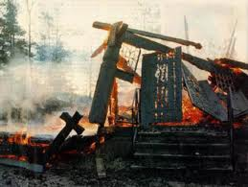
Vandalismus, extremismus

Slide 34
Děkuji Vám za pozornost

